Slide 1
数据结构课程设计 基于智能体的个性化旅游系统的设计和开发
时间：2026.2——2026.6
计算机学院：杨震
Email： yangzhen@bupt.edu.cn

Slide 2




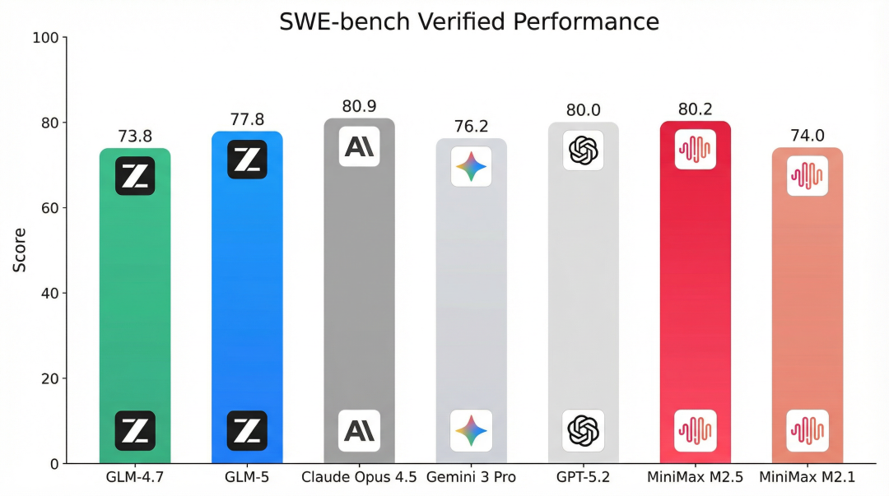
AI编程平台与工具
通用大模型：
Gemini 3 Pro、Gemini 3 Flash
ChatGPT‑5.2
Claude Sonnet 4.6
千问Qwen3.5-Plus、Qwen3.5-Flash
DeepSeek V3.2、DeepSeek R1
豆包
编程大模型：
Gemini3、Claude、 GPT‑5.2-Codex
DeepSeek Coder、Qwen-Coder
智谱GLM 5、MiniMax M2.5

Slide 3
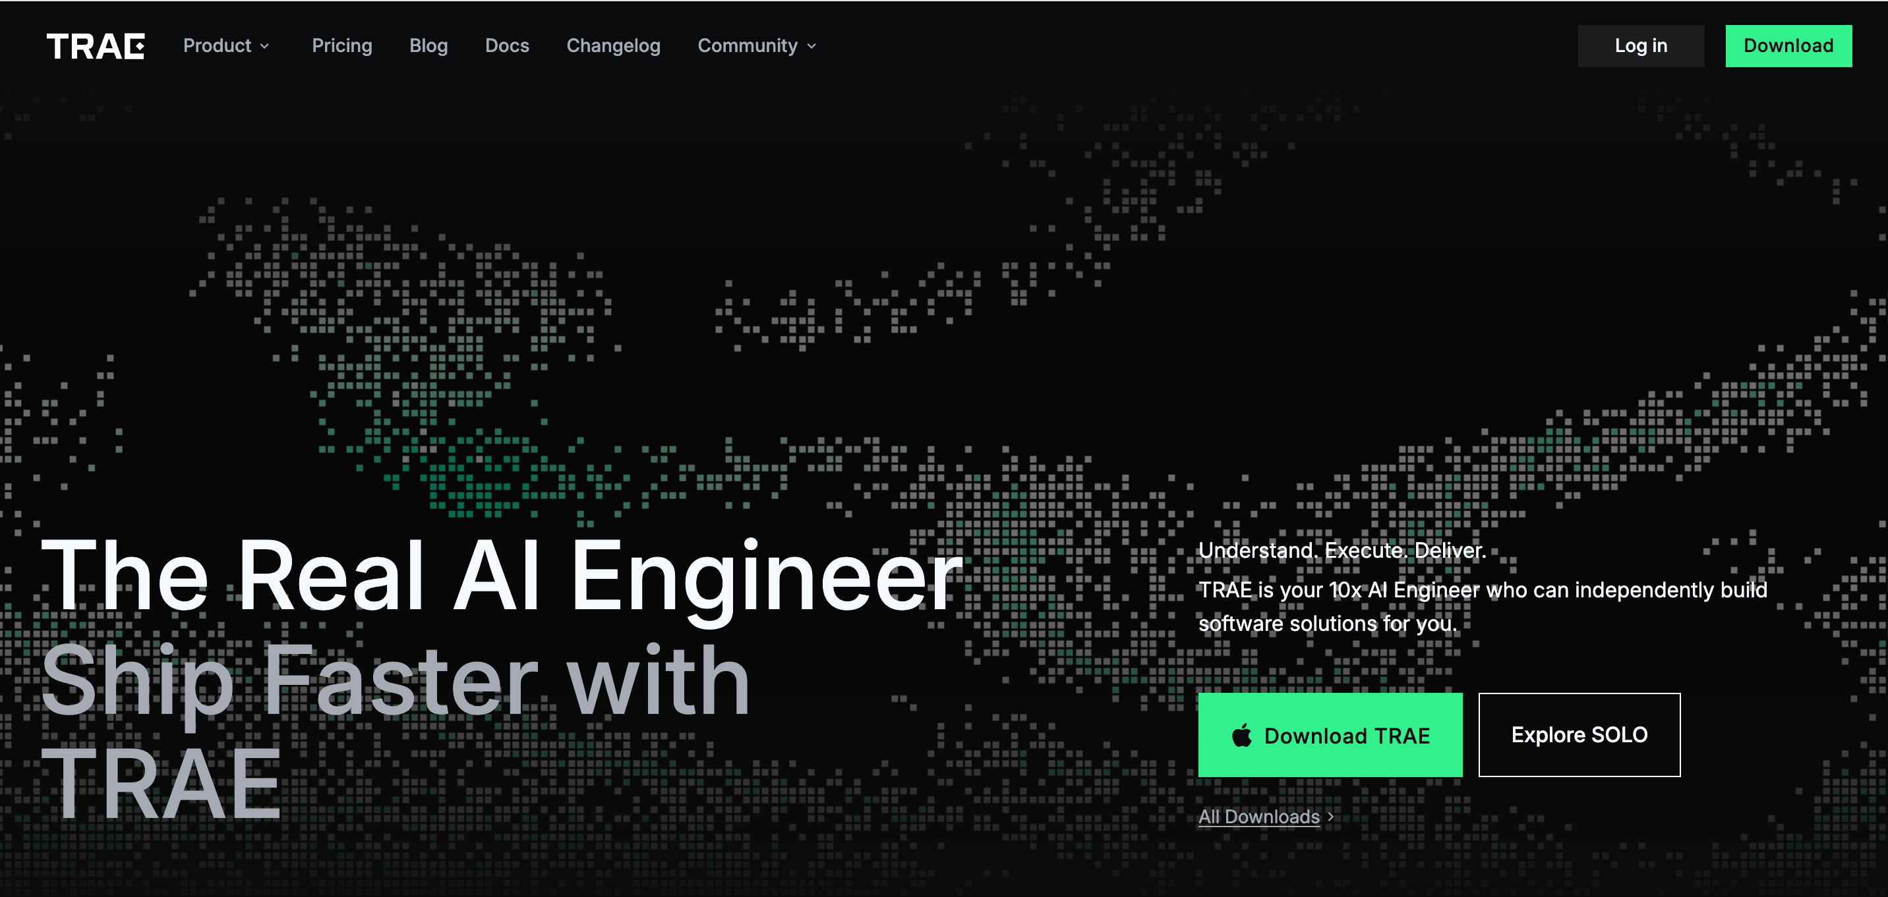
AI编程平台与工具
https://www.trae.ai/

Slide 4
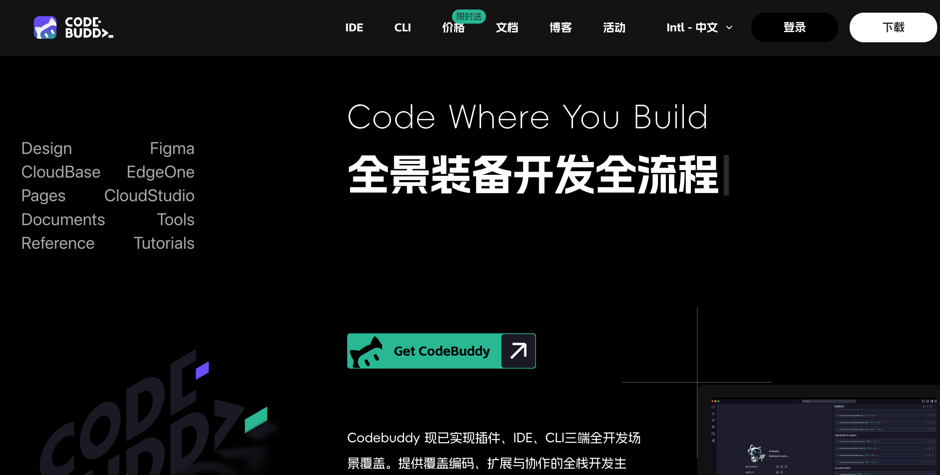
AI编程平台与工具
https://www.codebuddy.ai/

Slide 5
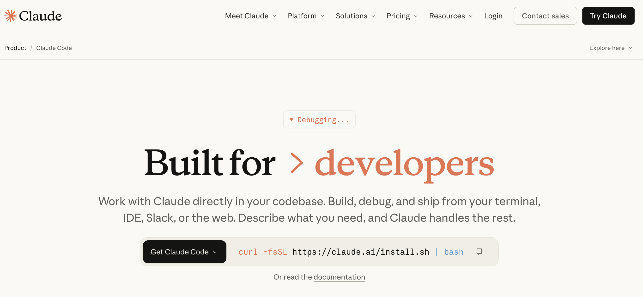
AI编程平台与工具
https://claude.com/product/claude-code/

Slide 6
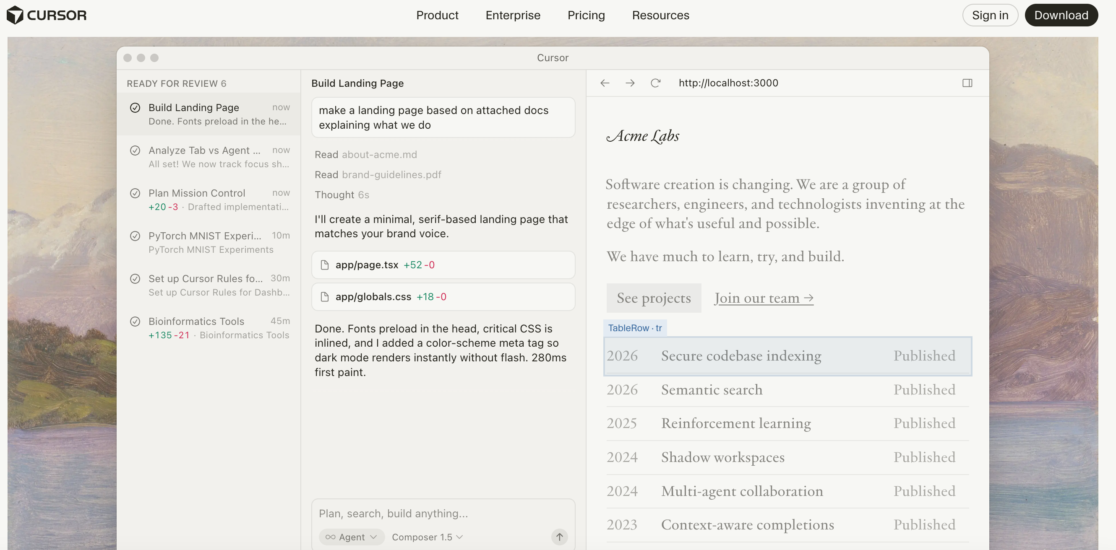
AI编程平台与工具
https://cursor.com/

Slide 7
AI辅助全栈开发路线图
阶段一：产品定义与功能设计 (The "What" & "Why")
目标：把脑海中模糊的想法，变成清晰的功能列表（Feature List）。
AI 角色：产品经理 (PM)
操作步骤：
一句话描述想法：告诉 AI 你想做什么（例如：“我想做一个针对大学生的二手书交易平台”）。
思维发散与收敛：
Prompt 示例：“作为一名资深产品经理，请帮我分析这个产品的用户痛点，并列出 MVP（最小可行性产品）版本必须包含的核心功能，以及未来可以迭代的高级功能。”
生成功能列表：
Prompt 示例：“请基于 MVP 版本，整理一份详细的功能模块表，包含用户端和管理端。例如：用户注册、书籍发布、搜索、私信聊天等。”
产出物：一份包含核心功能点的思维导图或列表（Markdown 格式）。

Slide 8
AI辅助全栈开发路线图
阶段二：技术选型与架构设计 (The "How" - Macro)
目标：确定用什么工具（语言/框架）来实现，以及系统长什么样。（这里需要你的“权衡力”）。
AI 角色：架构师
操作步骤：
亮出底牌（约束条件）：
Prompt 示例：“我是编程初学者，希望快速开发，追求开发效率高、社区文档丰富、部署简单的技术栈。请推荐 2-3 套全栈技术方案，并对比优缺点。”
（AI 可能会推荐：Next.js + Supabase，或者 Vue3 + Python FastAPI）
2. 选定方案与架构图：
Prompt 示例：“我决定使用 Next.js + Tailwind CSS + Supabase。请帮我设计系统架构，用 Mermaid 语法画出系统架构图，展示前端、后端、数据库和文件存储的交互关系。”
3. 产出物：选定的技术栈清单、系统架构草图。
AI比较擅长：Python、JavaScript/TypeScript

Slide 9
AI辅助全栈开发路线图
阶段三：数据库设计 (The Foundation)
目标：设计数据的存储结构。这是系统最关键的基石，一旦定型很难大改。
AI 角色：数据库专家 (DBA)
操作步骤：
基于功能设计表结构：
Prompt 示例：“基于上述二手书交易平台的功能，请设计数据库 ER 图。需要包含用户表、书籍表、订单表、消息表。请列出每个表的字段名、数据类型、主外键关系，并解释设计理由。”
生成建表 SQL：
Prompt 示例：“请根据确认的表结构，生成适用于 PostgreSQL（或你选的数据库）的 SQL 建表语句，包含必要的索引优化建议。”
产出物：ER 关系图、可直接执行的 SQL 脚本。

Slide 10
AI辅助全栈开发路线图
阶段四：API 接口设计 (The Contract)
目标：约定前后端如何交互。
AI 角色：后端主管
操作步骤：
定义接口规范：
Prompt 示例：“请设计一套 RESTful API 接口文档。以‘书籍发布’和‘书籍搜索’为例，列出请求方法（GET/POST）、URL 路径、请求参数（JSON Body）和返回数据结构（Response）。”
Mock 数据生成：让 AI 生成一些假数据，方便后续测试。
产出物：一份 API 接口定义文档（Swagger 风格或简单表格）。

Slide 11
AI辅助全栈开发路线图
阶段五：UI/UX 设计 (The Look)
目标：确定页面长什么样，无需专业设计软件，用代码或文字描述即可。
AI 角色：UI 设计师
操作步骤：
页面结构描述：
Prompt 示例：“请描述‘书籍详情页’的 UI 布局。顶部是什么，中间图片怎么放，购买按钮在哪里。请给出基于 Tailwind CSS 的配色建议和组件风格（如：简约风格）。”
辅助生成代码：
如果大模型支持，让它生成一段 HTML/Tailwind 代码预览效果，也可以使用Pencil等支持MCP的设计工具
产出物：页面线框描述，或初步的 HTML 静态页面。

Slide 12
AI辅助全栈开发路线图
阶段六：业务逻辑与代码实现 (The Code)
目标：由小到大，模块化编写代码。（切记：不要让 AI 一次性写整个项目）。
AI 角色：全栈工程师
操作步骤：
环境搭建：
Prompt 示例：“请一步步教我如何在本地初始化一个 Next.js 项目，并配置好 Supabase 连接。”
原子化开发（一个功能一个功能写）：
Prompt 示例：“现在我们开发‘书籍发布’接口。请基于之前的数据库设计，编写后端 API 代码，包含数据校验（如：价格不能为负数）和错误处理。”
Prompt 示例：“现在编写前端发布页面，包含表单验证，并调用刚才写的后端 API。”
产出物：可运行的代码文件。

Slide 13
AI辅助全栈开发路线图
AI 协作心法
Context is King（上下文为王）：
在使用AI编程工具时，不要每个问题都开新窗口。保持在一个会话里，让 AI 记得你之前的数据库设计和技术选型。
2. Review Before Run（先审后跑）：
AI 给出的代码，先读一遍中文注释，问自己：“这逻辑通顺吗？”如果看不懂，就让 AI 解释代码（“请逐行解释这段代码在做什么”）。
3. Docs as Memory（文档即记忆）：
所有达成的共识，必须落地为 Markdown 文档。在项目根目录下建立 docs/ 文件夹，专门存放 prd.md（需求）、schema.md（数据库）、api.md（接口），Markdown 是人类和 AI 都能高效阅读的“通用语言”。
4. Iterate Small（小步快跑）：
不要说“帮我做一个淘宝”。要说“帮我写一个根据 ID 查询商品详情的函数”。

Slide 14
一、课程设计的目的
提升大模型、智能体、Skill的使用能力
提升创新能力和快速学习能力
利用智能体完成系统的设计和开发；
利用智能体提升对算法的理解和应用；
巩固课堂讲授和书本知识，以理论联系实际的方法进行教和学的实践
提高分析和解决实际问题的能力

Slide 15
二、开发软件的基本知识
应用程序
直接面向用户为解决特定问题而编写的程序。
系统程序
应用程序的支撑部分。如操作系统、编译程序等。
面向用户的文档
指明如何使用、维护、修改程序。如用户手册、操作手册等。
面向开发者的文档
保证软件按质、按期有效地进行开发。

Slide 16
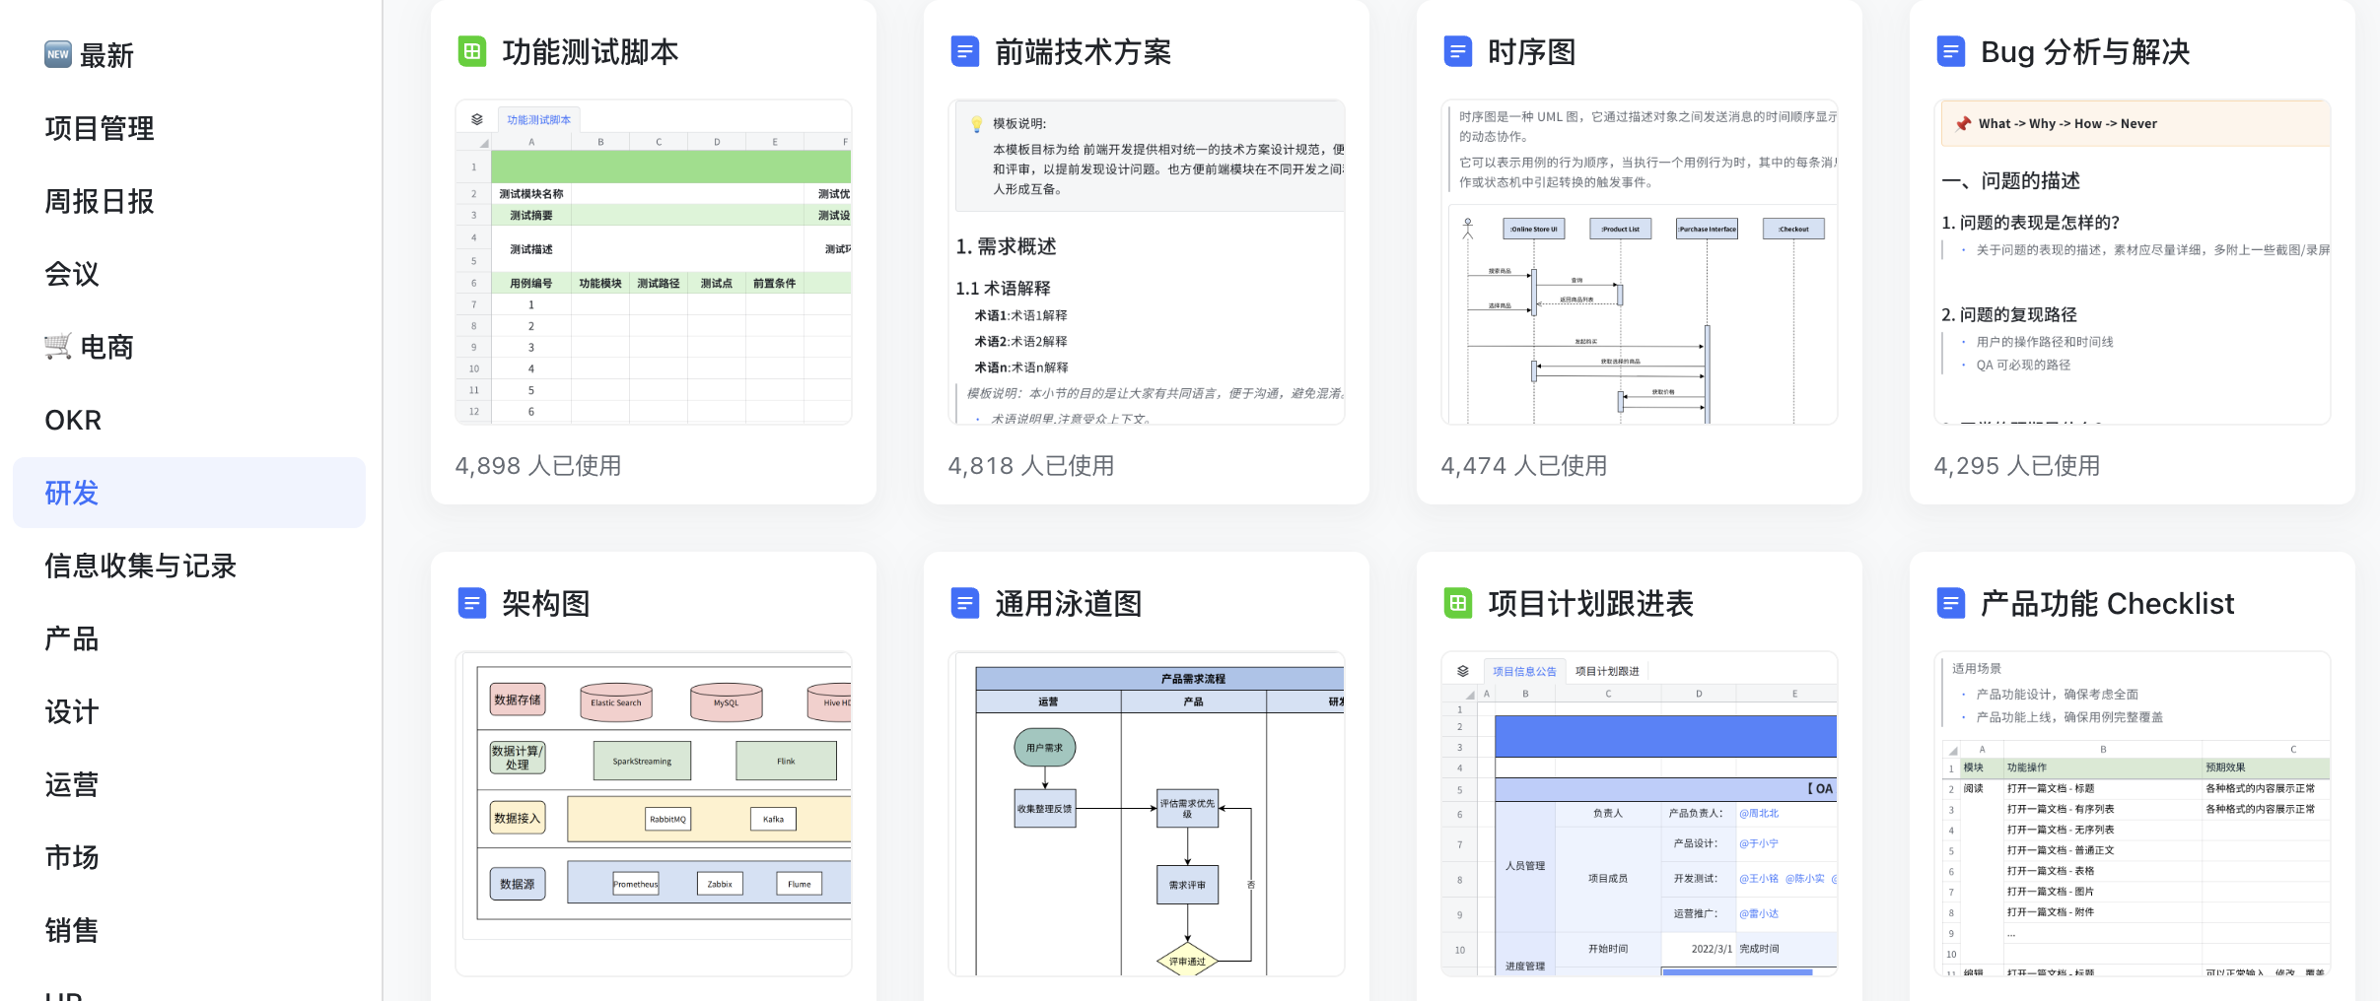
二、开发软件的基本知识

Slide 17
二、开发软件的基本知识（续）
开发软件的几个阶段
需求分析：明确任务定义是什么，限制条件是什么。例如：输入/输出数据的类型、值的范围以及形式等。
概要设计：定义所需的数据结构；划分结构清晰层次分明的主模块和各子功能模块；定义各模块之间的接口。
详细设计：对模块流程进行描述，定义数据结构的基本操作，画出函数调用关系，写出函数的伪码算法。
编码：选择一种合适的程序设计语言（软件开发环境），按设计说明产生程序。
测试：设计测试用例，对软件进行测试。

Slide 18
三、安排与要求
按照软件开发的各个阶段完成任务
整个开发过程中注意积累文档，任务完毕应做到文档完备
报告（电子版）参考格式：
姓名1-姓名2-姓名3 report.doc
run.exe（jar等也可以）
source_code
document
每组人数 3人（人数超出或不够都会影响成绩）
交报告（电子版）日期：2026年6月
前打包后在教学云平台或验收时提交
文件名
文件名
例: 张三-李四-王五
文件夹名称
注意后续文档说明
注1.report为学校课程设计报告表；（表格一页，具体报告内容附后面）
注2.run为可执行程序；
不符合格式报告不批改

Slide 19
四、应完成的文档资料
1. 软件开发任务的描述
2. 功能需求说明和分析
新闻、Q&A、视觉材料；
3. 总体方案设计说明
智能体开发环境、开发的智能体（智能体功能描述和链接）
总体结构和模块划分等
4. 数据结构说明和数据字典（数据名称、用途等）
5. 各模块设计说明
算法思想、算法、特点及与其它模块的关系等
6. 应用范例执行结果及测试情况说明
7. 评价和改进意见
8. 用户使用说明

Slide 20
智能体开发
每个组做一组Agent用来学习软件系统相关知识，完成系统设计、开发、测试；
每个组做一组Agent完成组内协作和任务分解；
每个组做一组Agent帮助完成文档、PPT、宣传音频和视频制作；
使用的智能体平台和技术不限，可以使用初发平台。

Slide 21
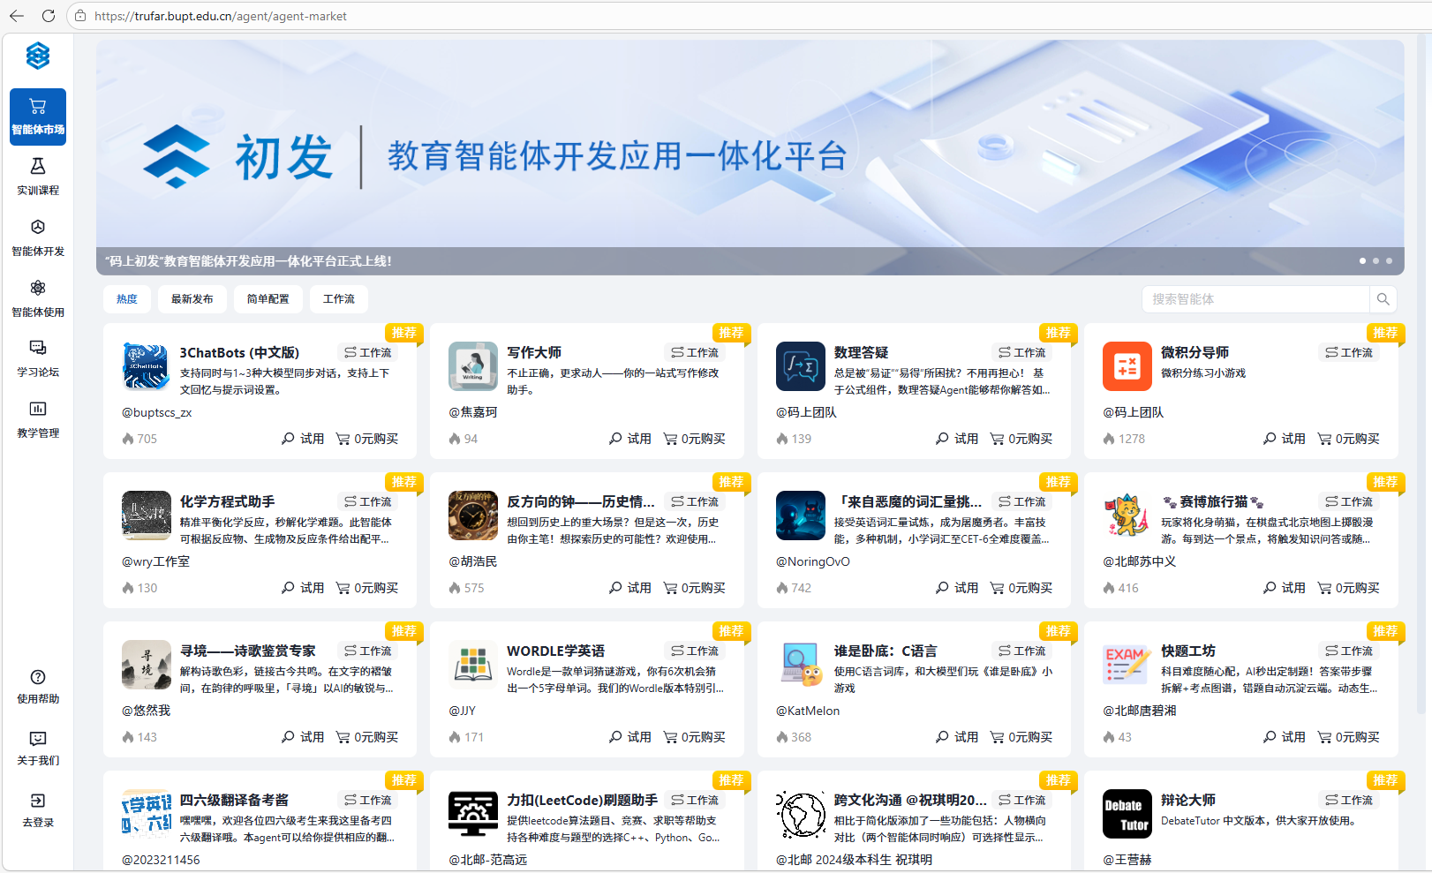

Slide 22
五、课程设计题目 ——个性化旅游系统的设计与实现
1.问题描述
当前大家经常利用假期去各地旅游。个性化旅游系统可以帮助大家管理自己的旅游活动，具备旅游地点推荐、旅游路线规划、旅游场所查询、旅游日记交流等功能。
旅游前：需先按照旅游目的地的热度、评价和个人兴趣选择旅游目的地；
旅游中：在景点（包括学校）内部也需要根据游览的目标规划最优的参观线路，在游览过程中还可以给出相应的景点介绍和场所查询；
旅游后：可以根据所拍照片和游览经历生成旅游日记。

Slide 23
2.需求-数据要求
景区和校园数量至少200个，景区和校园内部可以一致；
景区和校园内建筑物（景点、教学楼、办公楼、宿舍楼）数不少于20个；其它服务设施不少于10种（商店、饭店、洗手间、图书馆、食堂、超市、咖啡馆等），数量不少于50个；
建立景区和校园内部道路图
包括各种建筑物、服务设施等信息；
边数不能少于200条（尽量接近真实景区和校园，建议爬取真实地图数据）；
系统用户数不少于10人；

Slide 24
2.需求-基本功能需求
（1）创新需求：所开发系统解决现在哪些实际的需求，并且是当前旅游系统提供不了的；
（2）所有列出的功能都需要实现，验收时需要能够演示所有功能，验收的要求会在验收前一个月公布；
（3）每个功能后面的注释部分都列出了核心算法，核心算法必须基于自己设计的数据结构，自己编程实现，是考查的重点；
（4）建议大家尝试使用智能体进行系统的设计和开发；核心在于要比较多种算法的性能和效果；
（5）要求最终提供真实可用的系统；系统架构和开发语言不做限制。

Slide 25
2.基本功能需求（续1）
（1）旅游推荐
用户可以根据自己的喜好选择不同的景点和学校作为旅游目的地；
在游览前，系统会向用户推荐旅游景点和学校，可以按照旅游热度、评价和个人兴趣进行推荐；
推荐算法基础要求为排序算法，可以按照用户选择的热度和评价进行排序；（核心算法为排序算法，考虑到用户通常只看前10个景点或者学校，要求不经过完全排序可以排好前10的景点或者学校，并且考虑数据动态变化）
用户可以输入景点和学校的名称、类别、关键字等进行查询，查询结果有多项时，可以对查询结果按照热度和评价进行排序。（核心算法为查找算法和排序算法）

Slide 26
2.基本功能需求（续2）
（2） 旅游路线规划
当进入景区或者学校后，用户可以输入目标景点或者场所信息，系统会为用户规划从当前位置出发到达景点或者场所的最优旅游线路；（核心算法为最短路径算法）
当进入景区或者学校后，用户可以输入多个目标景点或者场所信息，系统会为用户规划从当前位置出发，参观多个景点或者场所的最优旅游线路。（核心算法为途经多点最短路径算法，从当前位置出发，参观完返回当前位置。）
设计导航功能的图形界面，包括地图展示和输出路径展示；

Slide 27
2.基本功能需求（续3）
（2） 旅游路线规划
关于线路规划策略的要求：
最短距离策略：距离最短即可；
最短时间策略：假设每条道路拥挤度不一样，在这种情况下时间最短即可；拥挤度为小于等于1的一个正数，真实速度=拥挤度*理想速度；每条道路的拥挤度与理想速度自拟；
交通工具的最短时间策略：校区内可以选择自行车和步行，选择自行车时，只能走自行车道路，默认自行车在校区任何地点都有；景区内可以选择步行和电瓶车，选择电瓶车时只能走电瓶车路线，电瓶车路线固定，默认上车即走；不同交通工具可以选择时，考虑不同拥挤度的情况下时间最短；（时间最短的线路，可以是多种交通工具混合）

Slide 28
2.基本功能需求（续4）
（2） 旅游路线规划
关于线路规划策略的要求：
室内导航策略：模拟教学楼的结构和景区内博物馆等建筑物的内部结构，进行室内导航，包括大门到电梯的导航、楼层间的电梯导航和楼层内到房间的导航；

Slide 29
2.基本功能需求（续5）
（3）场所查询
在景区或者学校内部时，选中某个景点或者场所，会找出附近一定范围内的超市、卫生间等设施，并根据距离进行排序；（核心算法为排序，不能根据直线距离）
可以通过选择类别对结果进行过滤；
可以由用户输入类别名称查找某个地点附近的服务设施，并根据距离进行排序；（核心算法为查找和排序）

Slide 30
2.基本功能需求（续6）
（4）旅游日记管理
用户旅游过程中或者旅游结束时可以撰写旅游日记，通过文字、图片和视频等方式记录旅游内容；
需要对所有用户的旅游日记进行统一的管理；
用户可以根据浏览和查询所有用户的旅游日记，旅游日记的浏览量即为该日记的热度，每位同学浏览完可以对旅游日记进行评分；
用户在浏览所有旅游日记时，可以按照日记热度、评价和个人兴趣进行推荐，推荐算法基础要求为排序算法，可以根据热度和评分进行排序；（核心算法为排序算法）

Slide 31
2.基本功能需求（续7）
（5）旅游日记交流
用户可以输入旅游目的地，对目的地相关的旅游日记根据热度和评分进行排序；（核心算法为查找算法和排序算法）
用户可以输入旅游日记的名称进行精确查询； （核心算法为查找算法，考虑旅游日记数量较大，变化非常快的情况下进行高效查找）
可以按日记内容进行全文检索（核心算法为文本搜索）
可以对旅游日记进行压缩存储（核心算法为无损压缩）
使用AIGC算法根据拍摄的景点或者学校的照片、文字描述等信息进行旅游动画生成。

Slide 32
2.基本功能需求（续8）
（6）美食推荐
在选中游览景点和学校后，可以按照用户选择的热度、评价和距离进行排序，并根据菜系进行过滤；（核心算法为排序算法，考虑到用户通常只看前10个美食，要求不经过完全排序可以排好前10的美食）；可以输入美食名称、菜系、饭店或窗口名称等进行基于内容的模糊查询，查询结果有多项时，可以对查询结果按照热度、评价和距离进行排序。（核心算法为模糊查找算法和排序算法）

Slide 33
进度要求和安排
第1周 布置题目（课堂-3月3日周二13-14节S112）
第2周 提交分组信息（腾讯文档）
第3周 答疑（课堂-3月17日周二13-14节S112）
第4周 各组提交项目计划（教学云平台）
第5周 各小组讲解设计方案（课堂-4月5日周日6-10节 S114）
第9周 中期检查（课堂-5月3日周日3-10节S114）
第11周 答疑（课堂-5月12日周二13-14节S112）
第14周 答疑（课堂-6月2日周二13-14节S112）
第15周 验收（课堂-6月14日周日3-10节S114）
第16周 补验（云平台提交所有文档，格式参见PPT第8页，每组只需一份，标明组号）（课堂-6月21日周日6-10节S114）
每周提交周报到教学云平台上（第5-14周提交，每组一份，标明组号）

Slide 34
特别提醒
请务必于第2周结束前每组由一位同学将本组的成员信息（姓名、学号、联系方式）提交到在线表格，请牢记本组组号
【腾讯文档】数据结构课程设计分组表https://docs.qq.com/sheet/DUWx3bnFMdkNtZ2Ro?tab=000001；
在课程设计进行过程中，将不定期地抽查各组的进展情况；
第5-14周每组每周需要提交周报阐述一周的工作进展和下一周的计划安排，每组一份标明组号，注明:“第X组第Y周周报”，无需重复提交，最迟当周周日。

Slide 35
成绩比例
期中30%
包括：智能体（10%）、方案讲解（10%）和期中检查（10%）
期末70%
包括：系统设计开发（系统和验收50%）、报告+文档材料（20%）

Slide 36
团队协作
目标一致
明确协作方式（线上线下）和分工
有明确的进度安排
组长负责督促进度（责任感）
需要权衡好项目的时间和开发目标（经常审视）
每个人不仅完成自己的任务还需要考虑团队的需求（团队利益和个人利益）

Slide 37
要求
分析AI的设计和开发能力；
你需要具备什么能力才能使用AI完成系统的开发；
还有哪些工作是AI完成不了，需要你来完成的；
核心是算法的思想、算法的分析和对比；
系统的在完成基本功能之外的可用性、友好性；
可以参考软件工程的各种规范文档；

Slide 38
第五周每组讲解自己的设计方案和使用大模型的心得；
讲解算平时成绩占总成绩的5分；
讲的差的3分、中等的4分，好的5分；

